Slide 1

ALGEBRA
7-
sinf
MAVZU: Tenglama va uning yechimlari

Slide 2
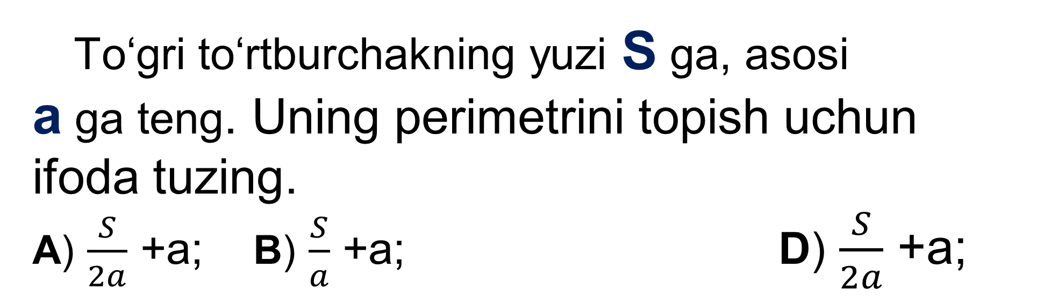
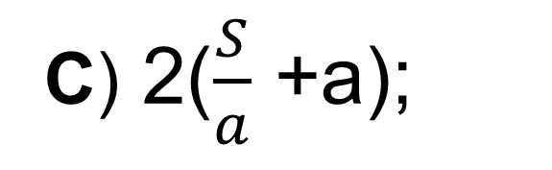
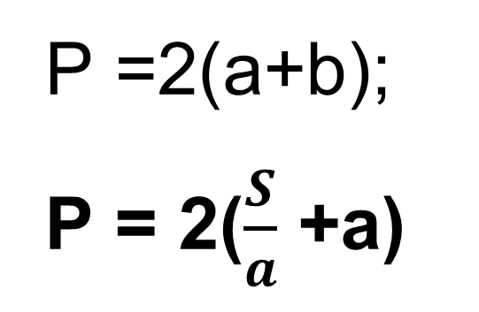
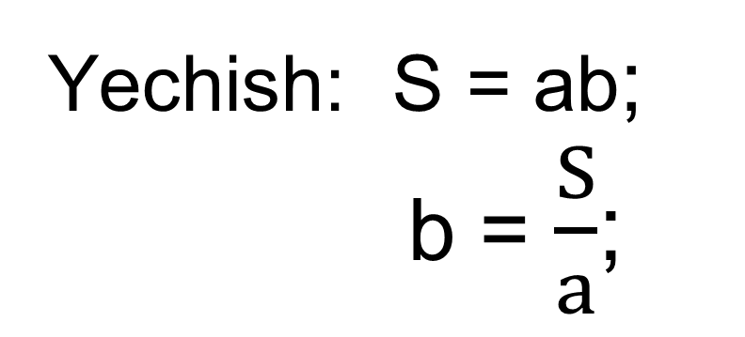
Mustahkamlash
To‘gri to‘rtburchakning yuzi S ga, asosi
a ga teng. Uning perimetrini topish uchun ifoda tuzing.
A) $\frac{S}{2a}$ +a; B) $\frac{S}{a}$ +a; D) $\frac{S}{2a}$ +a;
C) 2($\frac{S}{a}$ +a);
Yechish: S = ab;
b = $\frac{S}{a}$;
P =2(a+b);
P = 2($\frac{S}{a}$ +a)
Javob: C

Slide 3
Mustahkamlash
Qavslarni oching va soddalashtiring:
5a + (3a – (4a + 3)).
A) 8a +3; C) 4a + 3; D) 3 - 4a;
B) 4a - 3;
Yechish: 5a + (3a – (4a + 3)) = 5a + (3a - 4a - 3) =
= 5a + 3a - 4a -3 = 4a – 3.
Javob: B

Slide 4
Mustahkamlash
Ifodani soddalashtiring va uning a =2,4; b=1,5
bo‘lgandagi qiymatini toping:
0,5∙(2a -3b)-(4b +2,5a).
A) 17,4; B) -17,4; C) -1,4;
D) -11,85;
Yechish: 0,5∙(2a - 3b) - (4b +2,5a)=
= a - 1,5b - 4b -2,5a = -1,5a - 5,5b;
-1,5a -5,5b = -1,5∙2,4 – 5,5∙1,5 =
= -1,5(2,4+5,5)= -1,5∙7,9 = -11,85.

Slide 5
TENGLAMA TUSHUNCHASI
Harf bilan belgilangan noma’lum son qatnashgan tenglik tenglama deyiladi.
3x+6 = 65 - x
Tenglik belgisidan chap va o‘ngda turgan ifodalar tenglamaning chap va o‘ng qismlari, har bir qo‘shiluvchi tenglamaning hadi deyiladi.

Slide 6
TENGLAMANING ILDIZI
Tenglamaning ildizi deb, noma’lumning shu tenglamani to‘g‘ri tenglikka aylantiradigan qiymatiga aytiladi.
Masalan, 1 soni 3x+2 = 5 tenglamaning ildizi , 3∙1+2=5 –to‘g‘ri tenglik .

Slide 7
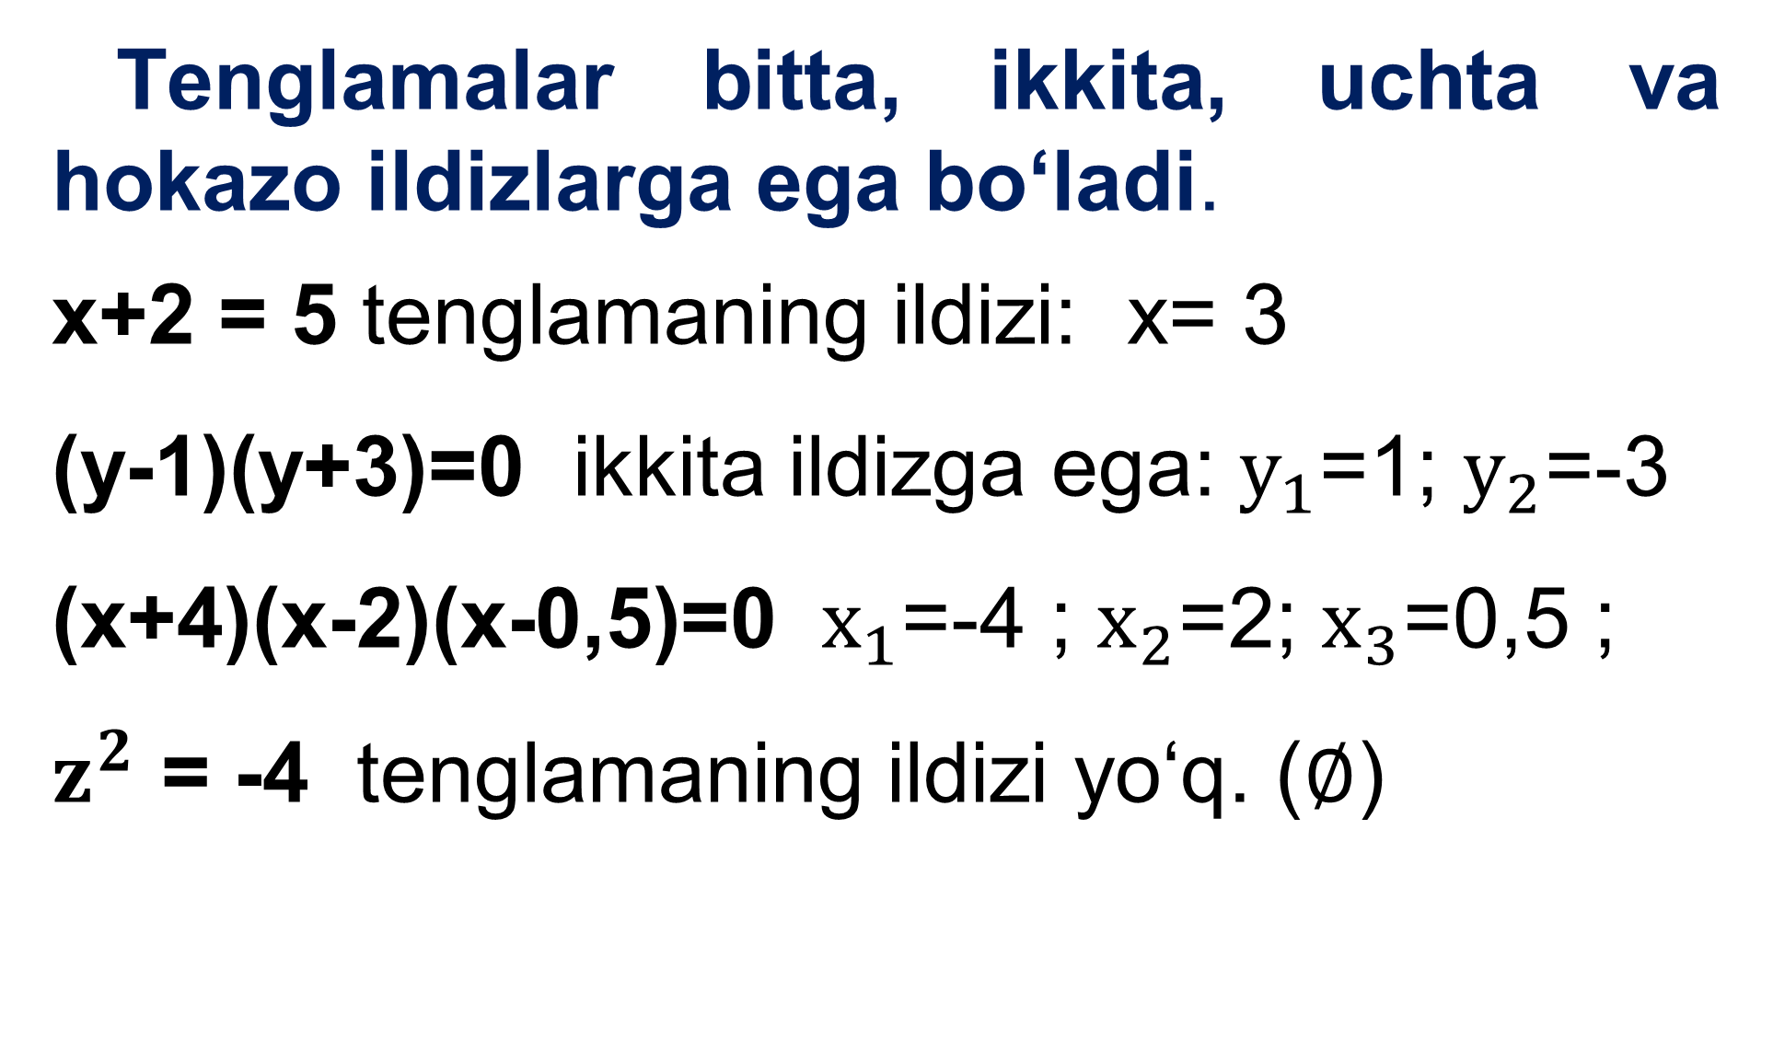
TENGLAMANING ILDIZI
Tenglamalar bitta, ikkita, uchta va hokazo ildizlarga ega bo‘ladi.
x+2 = 5 tenglamaning ildizi: x= 3
(y-1)(y+3)=0 ikkita ildizga ega: $y_{1}$=1; $y_{2}$=-3
(x+4)(x-2)(x-0,5)=0 $x_{1}$=-4 ; $x_{2}$=2; $x_{3}$=0,5 ;
$z^{2}$ = -4 tenglamaning ildizi yo‘q. ($∅$)

Slide 8
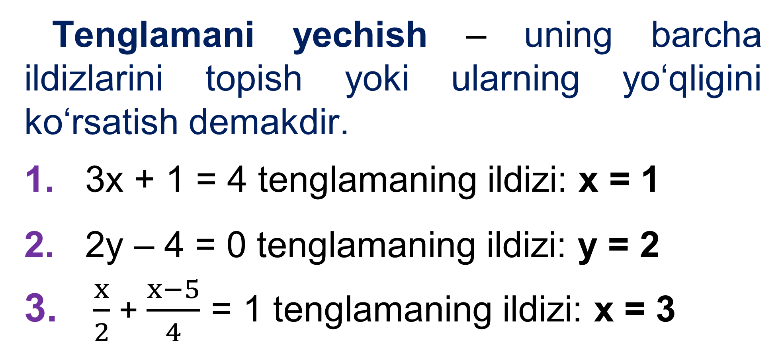
TENGLAMA
Tenglamani yechish – uning barcha ildizlarini topish yoki ularning yo‘qligini ko‘rsatish demakdir.
1. 3x + 1 = 4 tenglamaning ildizi: x = 1
2. 2y – 4 = 0 tenglamaning ildizi: y = 2
3. $\frac{x}{2}$+$\frac{x−5}{4}$ = 1 tenglamaning ildizi: x = 3

Slide 9
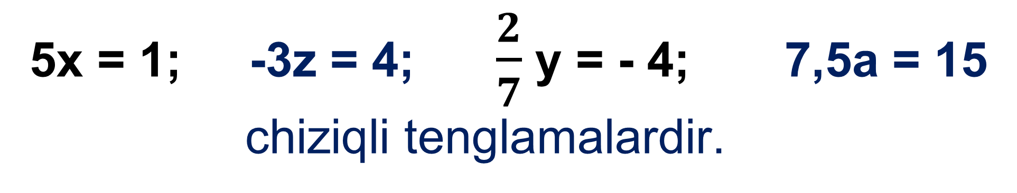
Bir noma’lumli chiziqli tenglama
ax = b ko‘rinishidagi tenglama
bir noma’lumli chiziqli tenglama deyiladi.
a va b – berilgan sonlar,
x – noma’lum son.
5x = 1; -3z = 4; $\frac{2}{7}$ y = - 4; 7,5a = 15
chiziqli tenglamalardir.

Slide 10
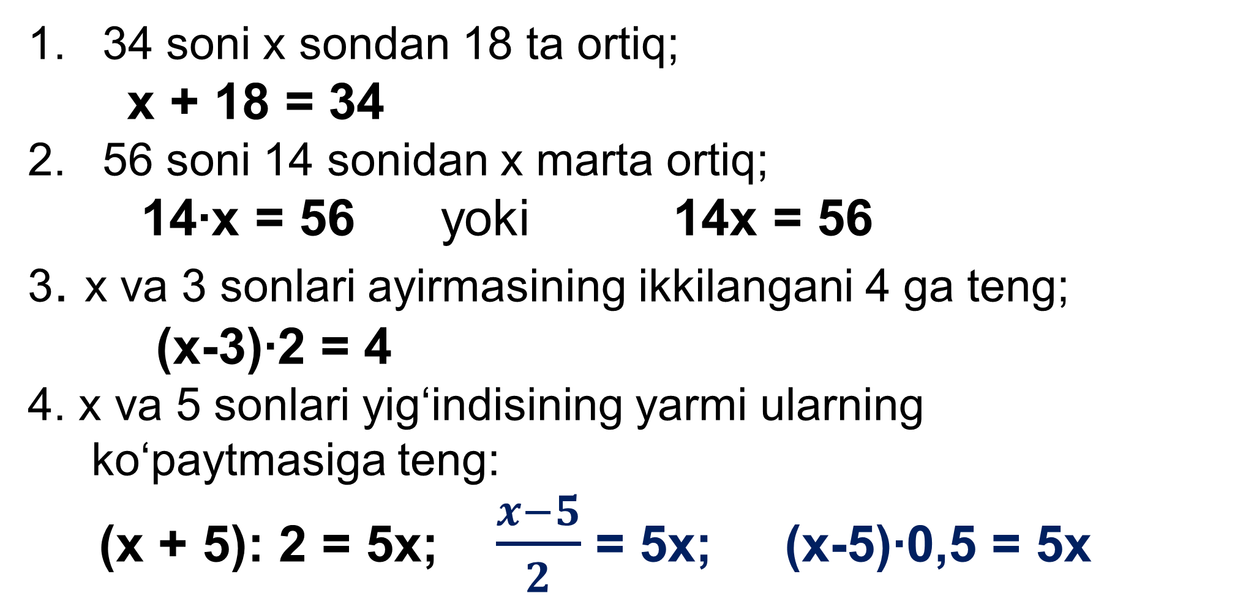
№79. Tenglik shaklida yozing:
34 soni x sondan 18 ta ortiq;
x + 18 = 34
56 soni 14 sonidan x marta ortiq;
14∙x = 56 yoki 14x = 56
3. x va 3 sonlari ayirmasining ikkilangani 4 ga teng;
(x-3)∙2 = 4
4. x va 5 sonlari yig‘indisining yarmi ularning
ko‘paytmasiga teng:
(x + 5): 2 = 5x; $\frac{x−5}{2}$ = 5x; (x-5)∙0,5 = 5x

Slide 11
№82. -1; 0,5; 1 sonlari orasida tenglamaning
ildizi bormi?
1) 4(x-1) = 2x -3 x = -1da,
4∙(-1-1) = 2∙(-1) - 3
-8 ≠ -5
4(x-1) = 2x -3 x = 0,5 da,
4∙(0,5-1) = 2∙0,5 - 3
-2 = -2
Javob: x = 0,5

Slide 12
№82. -1; 0,5; 1 sonlari orasida tenglamaning
ildizi bormi?
3) 3(x+2) = 4+2x; x = -1da,
3∙(-1+2) = 4+2∙(-1)
3 ≠ 2 ?
3(x+2) = 4+2x; x = 0,5 da,
3∙(0,5+2) =4+ 2∙0,5
7,5 ≠ 5 ?
3(x+2) = 4+2x; x = 1da,
3∙(1+2) = 4+2∙1
9 ≠ 6 ?

Slide 13
Tenglamaning yechimi
3(x+2) = 4 + 2x
3x + 6 = 4 + 2x
3x – 2x = 4 – 6
(3-2) x = -2
x = -2
Tekshirish:
3(x+2) = 4+2x;
x = -2 da,
3∙(-2+2) = 4+2∙(-2)
0 = 0
Javob: x = -2

Slide 14
№83. Tenglama tuzing
Ildizi:
1) 5 soni; 2) 3 soni; 3) -6 soni; 4) -4 soni bo‘lgan tenglama tuzing
1) 5x -5 = 20
5x = 20 + 5
5x = 25
x = 25 : 5
x = 5
3) x: 3 = (20+22): (-21)
x : 3 = 42 : (-21)
x: 3 = -2
x = -2∙ 3
x = -6

Slide 15
№ 84. x = 1 da tenglama ildizga ega bo‘lsin:
1) 4x -3 = 2x +a
4∙1 -3 = 2∙1 + a
4 – 3 = 2 + a
1 = 2 +a
a = 1 – 2
a = -1
Tekshirish:
4x -3 = 2x +a
4∙1 -3 = 2∙1 + (-1)
4 – 3 = 2 - 1
1 = 1
Javob: a = -1

Slide 16
№ 84. x = 0,5 da tenglama ildizga ega bo‘lsin:
3) 4x -3 = 2x +a
4∙0,5 -3 = 2∙0,5 + a
2 – 3 = 1 + a
-1 = 1 +a
a = -1 -1
a = -2
Tekshirish:
4x -3 = 2x +a
4∙0,5 -3 = 2∙0,5 + (-2)
2 - 3 = 1 - 2
-1 = -1
Javob: a = -2

Slide 17
Mustaqil bajarish uchun topshiriqlar:
Darslikning 28- sahifasida
keltirilgan
80 – 84 - topshiriqlarni
bajarish.

